Slide 1


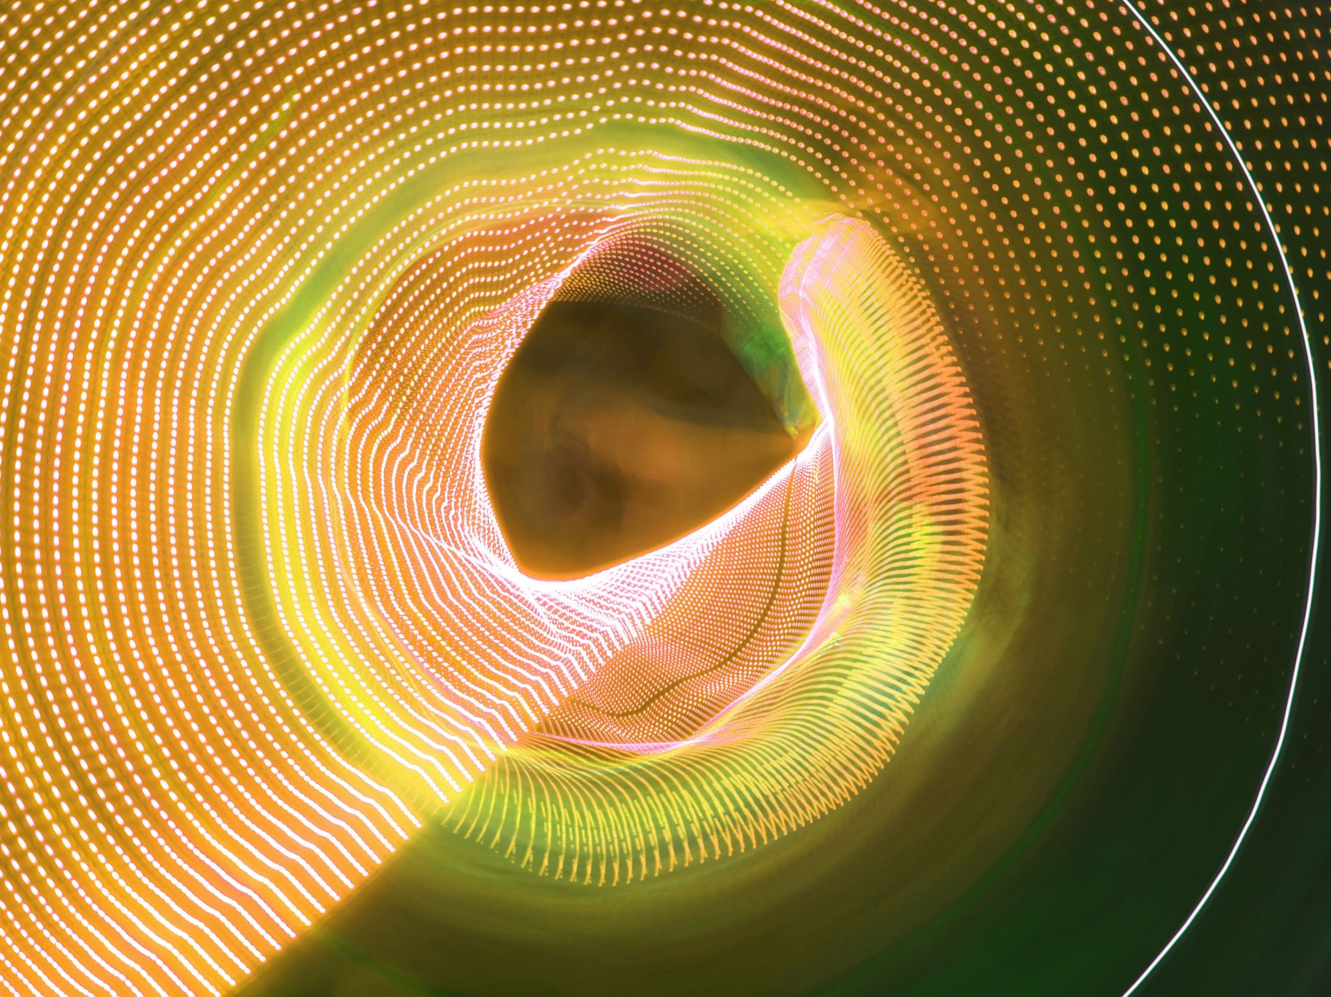
Descartes: Metafísica
Prof. Alejandra Bertucci

Slide 2

Objetivos
Les alumnes tienen que manejar los temas y problemáticas que se detallan a continuación:
El cogito como substancia pensante y primera verdad
La definición de substancia en Descartes y su clasificación
El problema del solipsismo y la cosificación del yo
La importancia de la prueba de la existencia de Dios
El dualismo cartesiano.

Slide 3
Meditaciones metafísicas 1641
Primera edición en Latín 1641
Segunda edición en Latín 1642
Primera edición en Francés 1647
Título completo de la edición en Francés: Meditaciones metafísicas acerca de la filosofía primera en las cuales se demuestran la existencia de Dios y la distinción del alma y el cuerpo del hombre.

Slide 4
Primera meditación
De las cosas que se pueden poner en duda

Slide 5
De las cosas que se pueden poner en duda
“He advertido hace ya algún tiempo que, desde mi más temprana edad, había admitido como verdaderas muchas opiniones falsas, y que lo edificado después sobre cimientos tan poco sólidos tenía que ser por fuerza muy dudoso e incierto; de suerte que me era preciso emprender seriamente, una vez en la vida, la tarea de deshacerme de todas las opiniones a las que hasta entonces había dado crédito, y empezar todo de nuevo desde los fundamentos, si quería establecer algo firme y constante en las ciencias”

Slide 6
Criterio de verdad: La evidencia
“Ahora bien, para cumplir tal designio, no me será necesario probar que son todas falsas, lo que acaso no conseguiría nunca; sino que, por cuanto la razón me persuade desde el principio para que no dé más crédito a las cosas no enteramente ciertas e indudables que a las manifiestamente falsas, me bastará para rechazarlas todas con encontrar en cada una el más pequeño motivo de duda”

Slide 7
Las fuentes del conocimiento
los sentidos
la razón

Slide 8
Duda de los sentidos
1° Argumento- los sentidos nos han Engañado en ocasiones. Dudamos de actos concretos de percepción realizados en condiciones desfavorables
2° Argumento- La no distinción del sueño y la vigilia. Pone en duda la totalidad de los actos de percepción

Slide 9

Sobrevive a los argumentos contra los sentidos
El conocimiento de las naturalezas simples.
Esté dormida o despierta
2+3: 5
el cuadrado tiene cuatro lados.

Slide 10
Duda de la razón
1° argumento- a veces nos equivocamos al razonar, nos precipitamos en la deducción.
2° argumento- Dios puede engañarnos (lo retira)
3° argumento- Hipótesis del genio maligno engañador (momento hiperbólico de la duda, pone en cuestión la totalidad del ejercicio de la razón, incluida la intuición de las verdades matemáticas)

Slide 11
Al finalizar la primer meditación
Dudamos de la existencia de los cuerpos, incluido el nuestro, de la existencia de las otras personas y sus mentes, de las verdades de la experiencia ordinaria y del sentido común así como de las verdades de las ciencias incluida la matemática.

Slide 12
Segunda meditación:
De la naturaleza del espíritu humano y que es más fácil de conocer que el cuerpo

Slide 13
Primera verdad: el cogito
La proposición “pienso luego existo” es evidente (cogito ergo sum).
Existimos como cosas o seres pensantes, nuestros cuerpos son dudosos.
Verdad captada por intuición, no es el resultado de un razonamiento o silogismo
Siempre es enunciada en primera persona del singular.

Slide 14



Críticas a la argumentación de Descartes en este momento de Las Meditaciones
1° crítica: la cosificación del yo, de que yo exista no se deriva que tenga que ser una cosa (substancia), este es un supuesto no tematizado de la tradición filosófica anterior. Crítica de Hume
2° crítica: el solipsismo. Cerrazón de la conciencia sobre sí misma. Sólo existe mi pensamiento.

Slide 15
Definición de substancia en Los Principios de filosofía, tomada en realidad de Aristóteles.
Substancia
Aquello que no depende de otra cosa para existir
Atributo
Aquello que depende de una substancia para existir

Slide 16
Substancia en Descartes
En sentido estricto
Sólo Dios es substancia
Dios: substancia infinita
En sentido amplio
hay dos substancias que
dependen de Dios
La substancia pensante
la substancia extensa.
Son substancias finitas (creadas por Dios)

Slide 17
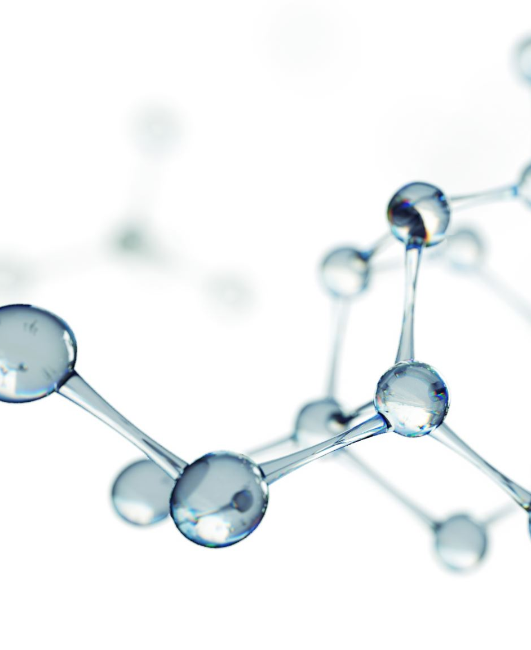
Dualismo cartesiano
Dios
substancia infinita
Alma
Substancia pensante
Cuerpos substancia extensa

Slide 18
substancia | atributo
Dios | Infinitud
Almas | Pensamiento
Cuerpos | Extensión

Slide 19
Tercera meditación metafísica
De Dios, que existe

Slide 20
Propósito de la 3° meditación
Para salir del solipsismo y poder reconstruir la totalidad del saber Descartes debe probar la existencia de Dios y que no es engañador (bondad).
Para ello empieza analizando los contenidos de su pensamiento y se detiene en las ideas.

Slide 21
Las ideas
Descartes define las ideas como representaciones de cosas en nuestra mente (Idea de cielo, hombre, quimera)
En sí no son verdaderas o falsas. La verdad o falsedad corresponde a los juicios (afirmaciones o negaciones).
Vemos aquí en funcionamiento la concepción de verdad por correspondencia. En este caso entre la idea (la representación) y la cosa (lo representado).

Slide 22
Teoría representacional del conocimiento
Las ideas son “imágenes” de las cosas en nuestra mente.
El problema es, si esa “imagen” es adecuada. Ejemplo de Descartes sobre el sol, diferencia entre lo que dice el sentido común y lo que dice la ciencia.
Lo que dice la ciencia será la verdadera representación de la realidad.

Slide 23

Ideas clasificación
Ideas innatas, provienen de mi propia naturaleza pero no son inventadas por ella, están simplemente en ella.
Las ideas adventicias tienen su origen en algo externo a mi mente.
Las ideas ficticias son inventadas por mi mente.

Slide 24
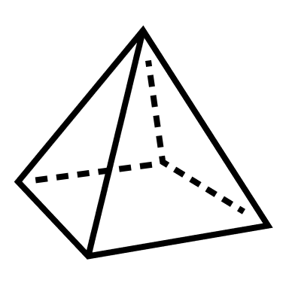


Ejemplos
Ideas innatas
Ideas adventicias
Ideas ficticias
Dios, el cogito, los principios matemáticos y geométricos
Caballo, árbol, llave
Centauro, quimera, sirena

Slide 25
La idea de Dios en mi mente
Los argumentos que da Descartes en esta meditación giran en torno a la imposibilidad de que Dios sea una idea ficticia.
Yo que soy un ser finito (me equivoco) no puedo ser la causa de un ser infinito.
Conclusión Dios es una idea innata, puesta en mi alma por él mismo.

Slide 26
Argumento ontológico para probar la existencia de Dios
Es el nombre que le da Kant
La primera formulación fue de San Anselmo (S.XII)
En Las Meditaciones Metafísicas está en la 5° meditación

Slide 27
Argumento ontológico
Mi idea de la esencia de Dios es la de un ser perfecto, la inexistencia es una imperfección, por lo tanto, Dios existe.
Negar la existencia de Dios genera una contradicción lógica, similar a la de afirmar que un triángulo no tiene tres lados.
De igual manera con el engaño, éste sería una imperfección y Dios es perfecto por lo tanto no puede ser engañador.

Slide 28
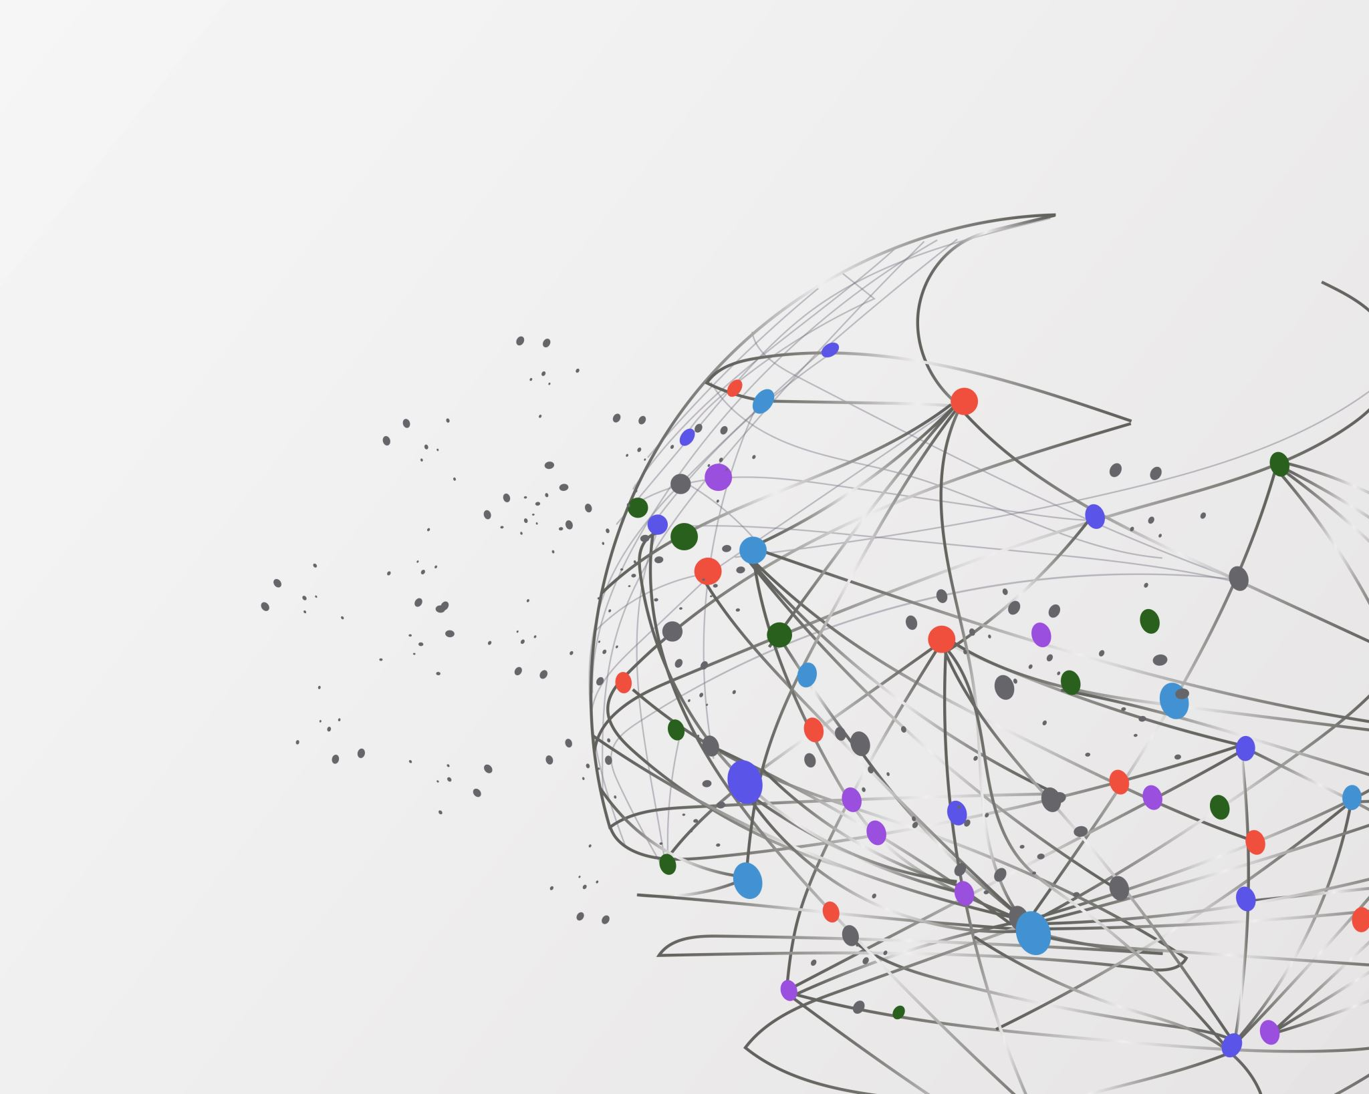
Cuarta meditación
De lo verdadero y lo falso

Slide 29
Lo verdadero y lo falso
Pausa en la argumentación para explicar el error.
La causa del error no puede ser Dios (3°MM)
Descartes distingue entre dos facultades de la mente: el intelecto (facultad de conocer) y la voluntad (facultad de elegir)
El intelecto es limitado y la voluntad ilimitada
La libertad de la voluntad genera juicios que no son claros y distintos.

Slide 30

Quinta meditación
De la esencia de las cosas materiales

Slide 31
Las cosas materiales (substancias extensas)
De las cosas materiales puedo conocer sólo aquello que se me presenta con claridad y distinción. Es decir, la extensión y las cualidades geométricas de las cosas.
Con Descartes se abandona la idea ingenua de que percibimos la realidad tal cual es.
Del mundo material solo podemos afirmar que lo cuantificable es real

Slide 32

Sexta meditación
De la distinción entre el alma y el cuerpo

Slide 33

El alma y el cuerpo
(dualismo)
En esta meditación afirma la existencia de las cosas materiales (puesta en duda en la 1°MM)
Expone su concepción dualista de la naturaleza humana, somos un compuesto de alma y cuerpo.
Cogito, espíritu, alma, pensamiento son todos equivalentes. Nosotros hoy preferimos los términos mente o conciencia.

Slide 34
Para una mejor comprensión del tema recomendamos
Leer Las meditaciones metafísicas 1 y II de Descartes (en el campus)
Leer el texto de Silvia Manzo “Una introducción a las meditaciones metafísicas” (en el campus)
Ver el video encuentro 5° y leer la clase escrita n° 2
Ver el video “Cuerpo tecnológico” link
https://www.youtube.com/watch?v=vifbYVcV76Y&index=4&list=PLytssj9p1EPUd2RmCJ6iqcqVw1HwwFXti (también en el campus)

Slide 35

Bibliografía usada para hacer esta clase
Descartes, R. (1980), Meditaciones Metafísicas, en Descartes. Obras escogidas. Bs. As., Charcas.
Descartes, R (1995), Los principios de la filosofía, Madrid, Alianza.
Carpio, A. (2004) Principios de filosofía. Buenos Aires, Glauco. Capítulo VIII. El racionalismo: Descartes (en el campus)
Cottingham, J. (1995), Descartes, México, UNAM.

